Slide 1



西安邮电大学自动化专业2018届毕业设计（论文）
基于JAVA的购物网站的设计与实现
指导老师：姚 霁
自动1403班党亚红
06141074

Slide 2

概 述
1 系统研究背景 2 系统所用技术
3 系统总体设计 4 系统成品展示

Slide 3
关键技术知识

Slide 4

a
b
c
d
JSP及Servlet使用
Session和cookie会话
*JSP的本质就是HTML+JAVA
*存放地址不同
*JSP页面执行的时被服务器端引擎转换Servlet 编译成.Class文件,在虚拟机上运行。
*生命周期不同
*安全程度不同
MySql数据库使用
SpringMVC框架
*开源，成本低
*框架的运行流程
*完全多线程，支持多处理器
*IOC（依赖注入，控制反转）
*软件体积小，安装使用简单且易于维护
*AOP（横切技术）

Slide 5
系统总体设计

Slide 6




设定三大角色
游客
未注册用户：
浏览上架商品，没有操作权限，注册成功可成为普通用户。
普通用户
已注册成功用户：
普通用户可使用购物车，可下订单，可修改个人信息。
管理员
卖家管理员：
管理商品所有的信息，管理用户信息以及个人信息。

Slide 7
六大功能模块
用户管理
商品管理
游客，普通用户，店长
店长对商品信息管理
产品推新，活动提醒
广告管理
网购系统
产品展示
上架的所有商品展示出来
购物车管理
订单管理
购物车内商品的增，删，改
未成交和已成交订单管理

Slide 8

整合3（角色）+6（模块）
网上购物系统从页面展示方面分为用户使用页面和店长使用页面，从系统的内部结构设计方面分为前台用户浏览界面和后台（开发者）操作界面。
会死人呢vijdvfnmIC向大家佛门
姓名 电话
性别 密码等信息
性 别
联系方式
账 号
爱迪生
管理员
密 码
游 客
用 户
管理
购买量
姓 名
下订单
管理
管理
订单日期
类别号
订 单
包含
商 品
商品类别
类别名
库存 编号 商品类型 价格等
订单编号
客户账号
商品编号

Slide 9
Mysql数据库表的设计
前台注册用户表
1
2
product 商品表
用户名 密码 邮箱 qq号 手机号 性别
商品名 价格 上架日期 所属类别 功能特性 图片地址
4
3
user管理员用户表
cartItem购物车表
用户名 密码 邮箱 qq号 手机号 性别
商品名 数量 单价 用户ID 商品图片

Slide 10

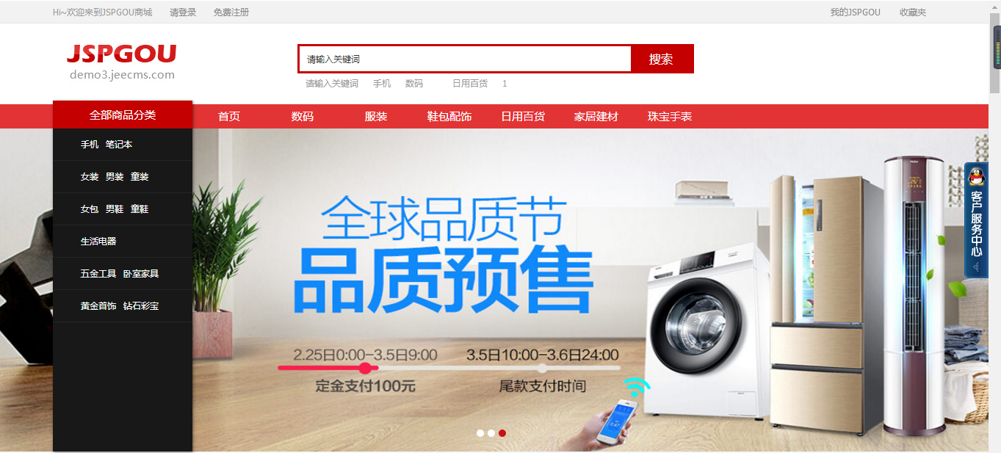
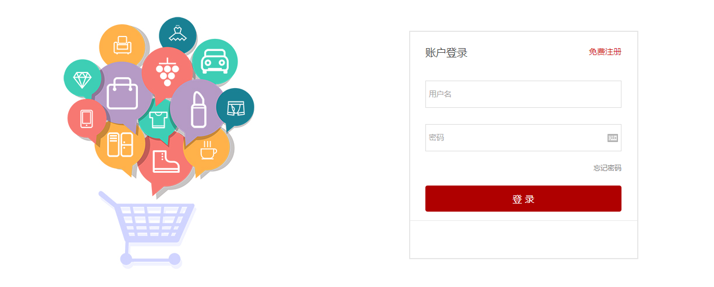
界面成果展示
用户浏览页面
用户登录界面

Slide 11
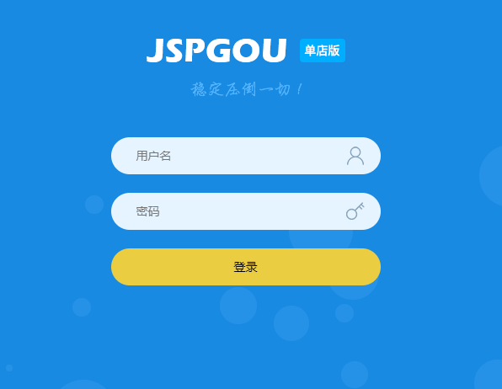
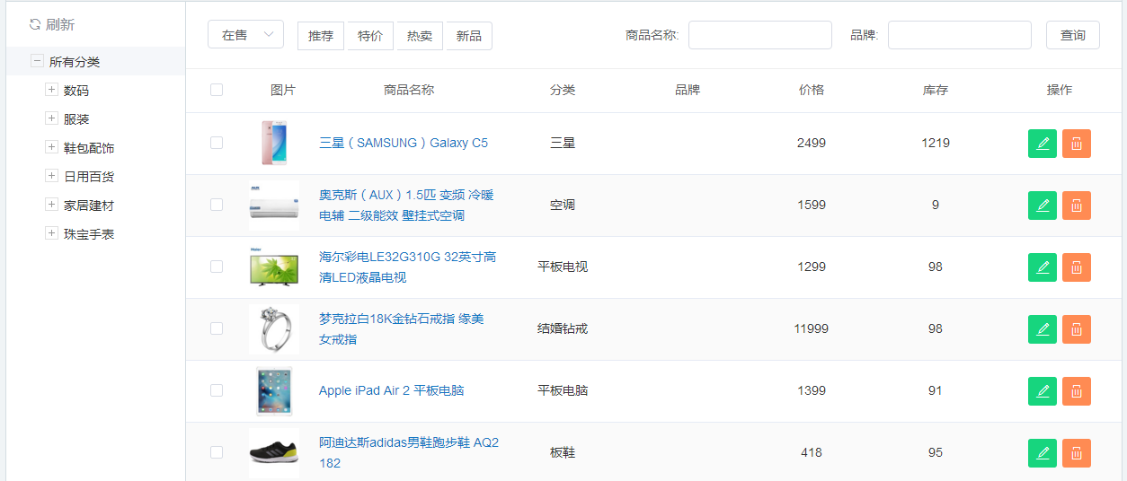
界面成果展示
店长登录界面
店长对商品管理界面

Slide 12
系统 总 结
*系统总体功能实现，运行流畅。
*数据维护方面还是比较欠缺。
*用户访问量存在缺陷。

Slide 13
谢 谢 老 师。
2018年6月9日

